Slide 1

Перечень объектов недвижимости, находящихся в собственности Лиозненского района, подлежащих сносу

Slide 2
Перечень объектов недвижимого имущества, находящихся в собственности Лиозненского района, подлежащих сносу
Сведения о балансодержателе и объекте недвижимого имущества | С какого времени не используется имущество (месяц, год) | Общая площадь / неиспользуемая площадь имущества (кв. метров) | Срок завершения сноса | Лица, ответственные за вовлечение имущества в хозяйственный оборот (фамилия, имя, отчество, должность)
Отдел по образованию Лиозненского районного исполнительного комитета
Мастерская (инв.номер 202/С-78069), Лиозненский р-н, Яськовщинский с/с, д. Колышки, ул. Лиозненская 1/1 | сентябрь 2017 г. | 51,8 / 51,8 | 3 квартал 2026 г. | Начальник отдела Крутикова Е.В.
Школа (инв.номер 202/С-78071), Лиозненский р-н, Яськовщинский с/с, д. Колышки, ул. Лиозненская 1 | сентябрь 2017 г. | 497,3 / 497,3 | 3 квартал 2026 г.
Управление по сельскому хозяйству и продовольствию Лиозненского райисполкома
Телятник (инв.номер 101247), Лиозненский р-н, Крынковский с/с, д.Черныши | декабрь 2023 г. | 670,0 / 670,0 | 4 квартал 2026 г. | Первый заместитель председателя - начальник управления Стежкин Н.Н.
Телятник (инв.номер 101248), Лиозненский р-н, Крынковский с/с, д.Черныши | декабрь 2023 г. | 670,0 / 670,0 | 4 квартал 2026 г.
Гаражные боксы (инв. номер 101245), Лиозненский р-н, Крынковский с/с, аг.Крынки | декабрь 2023 г. | 280,0 / 280,0 | 4 квартал 2026 г.
Комплекс на 600 голов (инв.номер 101250), Лиозненский р-н, Крынковский с/с, д.Черныши | декабрь 2023 г. | 3000,0 / 3000,0 | 4 квартал 2027 г.
Склад (инв. номер 101244), Лиозненский р-н, Крынковский с/с, аг.Крынки | декабрь 2023 г. | 186,0 / 186,0 | 4 квартал 2027 г.
Водозабор (инв.номер 101256), Лиозненский р-н, Крынковский с/с, д.Черныши | декабрь 2023 г. | - | 4 квартал 2027 г.
Коровник (инв.номер 101246), Лиозненский р-н, Крынковский с/с, д.Иваньково | декабрь 2023 г. | 1610,0 / 1610,0 | 4 квартал 2027 г.
Телятник (инв.номер 101249), Лиозненский р-н, Крынковский с/с, д.Ордеж | декабрь 2023 г. | 1080,0 / 1080,0 | 4 квартал 2027 г.
Лядоуня (инв.номер 1340238), Лиозненский район, Лиозненский с/с, аг.Адаменки, пер.Заречный, 5 | сентябрь 2024 г. | 147,5 / 147,5 | 4 квартал 2027 г.

Slide 3
Перечень объектов недвижимого имущества, находящихся в собственности Лиозненского района, подлежащих сносу
Сведения о балансодержателе и объекте недвижимого имущества | С какого времени не используется имущество (месяц, год) | Общая площадь / неиспользуемая площадь имущества (кв. метров) | Срок завершения сноса | Лица, ответственные за вовлечение имущества в хозяйственный оборот (фамилия, имя, отчество, должность)
Коммунальное сельскохозяйственное унитарное предприятие «Адаменки-Агро»
Коровник (инв.номер 3), Лиозненский р-н, Яськовщинский с/с, аг.Якубовщина | ноябрь 2024 г. | 900,0 / 900,0 | 4 квартал 2027 г. | Директор Литяго С.А.
Коровник (инв.номер 4) Лиозненский р-н, Яськовщинский с/с, аг.Якубовщина | ноябрь 2024 г. | 900,0 / 900,0 | 4 квартал 2027 г.
Телятник (инв.номер 2) Лиозненский р-н, Яськовщинский с/с, аг.Якубовщина | ноябрь 2024 г. | 800,0 / 800,0 | 4 квартал 2027 г.
Телятник (инв.номер 1) Лиозненский р-н, Яськовщинский с/с, аг.Якубовщина | ноябрь 2024 г. | 800,0 / 800,0 | 4 квартал 2027 г.
Телятник (инв.номер 62) Лиозненский р-н, Лиозненский с/с, д.Дрозды | август 2014 г. | 800,0 / 800,0 | 4 квартал 2027 г.
Телятник (инв.номер 63) Лиозненский р-н, Лиозненский с/с, д.Дрозды | август 2014 г. | 800,0 / 800,0 | 4 квартал 2027 г.
Телятник (инв.номер 64) Лиозненский р-н, Лиозненский с/с, д.Дрозды | август 2014 г. | 800,0 / 800,0 | 4 квартал 2027 г.
Коровник (инв.номер 567), Лиозненский р-н, Яськовщинский с/с, аг.Якубовщина | май 2024 г. | 900,0 / 900,0 | 4 квартал 2027 г.
Телятник-мастерские (инв.номер 7), Лиозненский р-н, Яськовщинский с/с, аг.Якубовщина | ноябрь 2024 г. | 800,0 / 800,0 | 4 квартал 2027 г.
Итого: | х | 15692,6/ 15692,6 | х | х
Итого объектов, подлежащих сносу:
2026 год - 5,
2027 год - 15

Slide 4
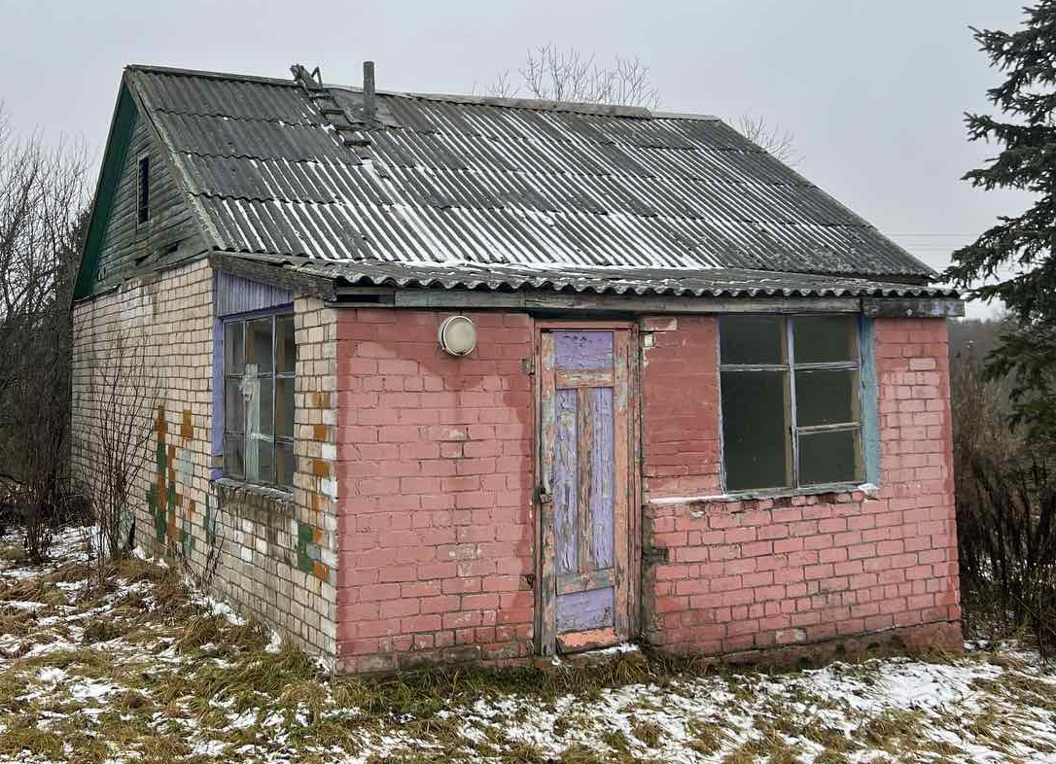
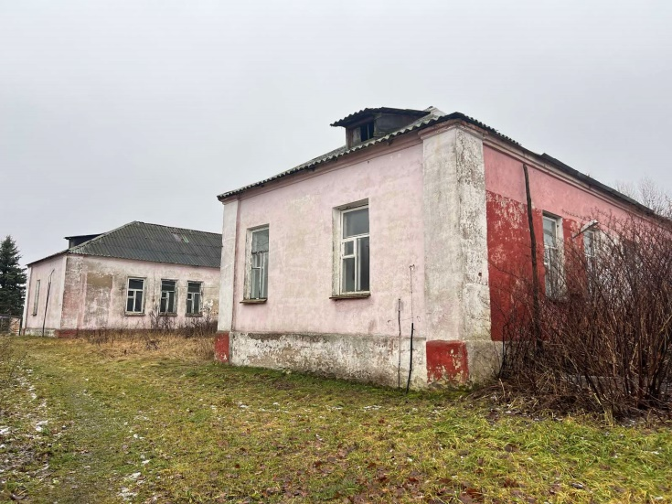
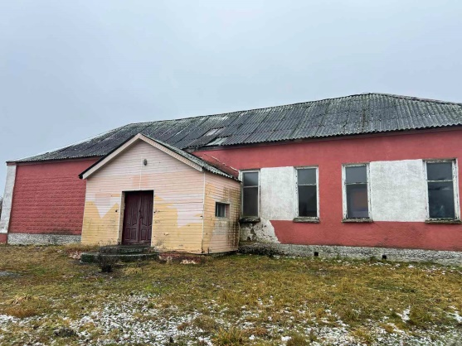
Отдел по образованию Лиозненского райисполкома
1,2
Капитальные строения:
- мастерская (инв.номер 202/С-78069)
Лиозненский район, Яськовщинский с/с, д. Колышки, ул. Лиозненская 1/1
Общая площадь 51,8 кв.м
- школа (инв.номер 202/С-78071)
Лиозненский район, Яськовщинский с/с, д. Колышки, ул. Лиозненская , 1
Общая площадь 497,3 кв.м
списание (снос) 3 кв. 2026 г.

Slide 5
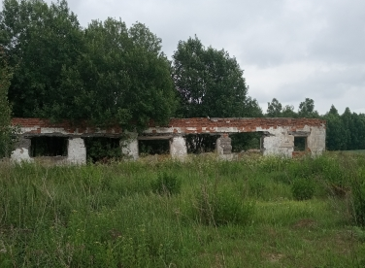
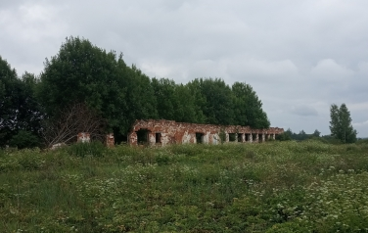
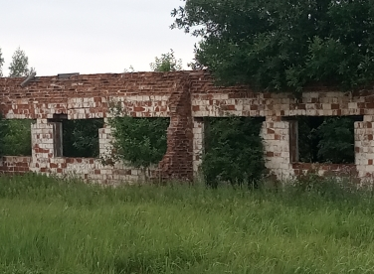
Управление по сельскому хозяйству и продовольствию Лиозненского райисполкома
3
Объект: телятник (инв.номер 101247)
Витебская область, Лиозненский р-н, д.Черныши
Общая площадь 670 кв.м
списание (снос) 4 кв. 2026 г.

Slide 6
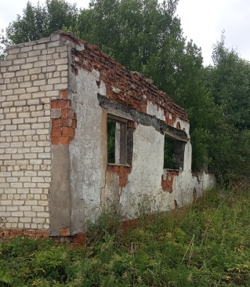
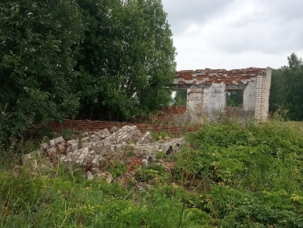
Управление по сельскому хозяйству и продовольствию Лиозненского райисполкома
4
Объект: телятник (инв.номер 101248)
Витебская область, Лиозненский р-н, д.Черныши
Общая площадь 670 кв.м
списание (снос) 4 кв. 2026 г.

Slide 7
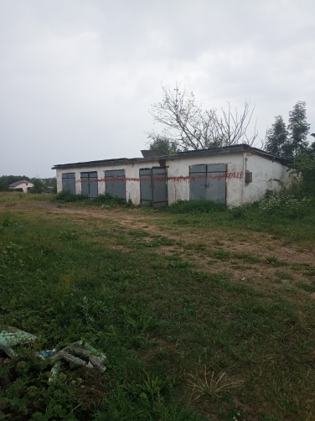
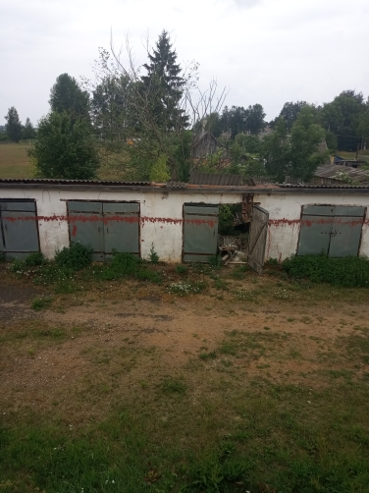
Управление по сельскому хозяйству и продовольствию Лиозненского райисполкома
5
Объект: гаражные боксы (инв.номер 101245)
Витебская область, Лиозненский р-н, аг.Крынки
Общая площадь 280 кв.м
списание (снос) 4 кв.2026 г.

Slide 8
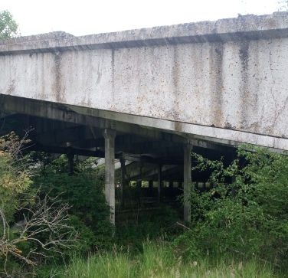
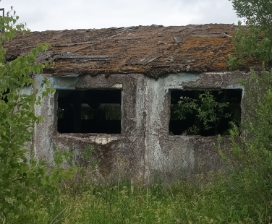
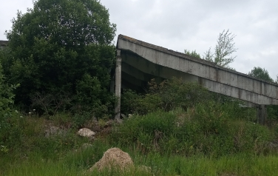
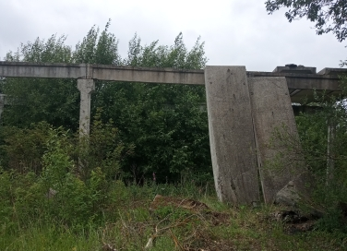
Управление по сельскому хозяйству и продовольствию Лиозненского райисполкома
6
Объект: комплекс на 600 голов (инв.номер 101250)
Витебская область, Лиозненский р-н, д.Черныши
Общая площадь 3000 кв.м
списание (снос) 4 кв. 2027 г.

Slide 9
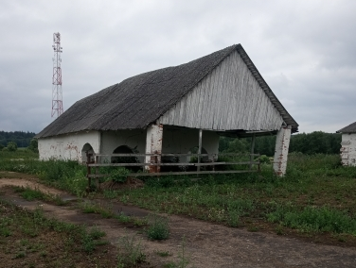
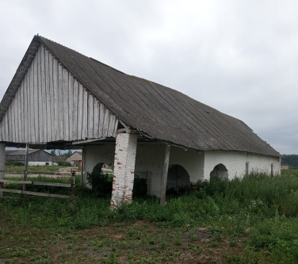
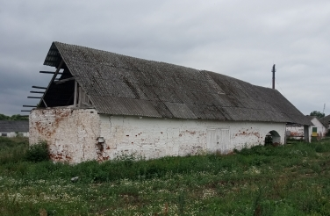
Управление по сельскому хозяйству и продовольствию Лиозненского райисполкома
7
Объект: склад (инв.номер 101244)
Витебская область, Лиозненский р-н, аг.Крынки
Общая площадь 186 кв.м
списание (снос) 4 кв. 2027 г.

Slide 10
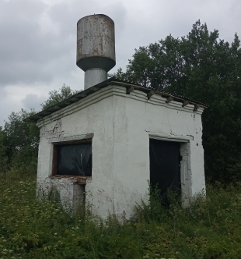
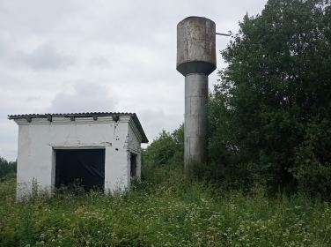
Управление по сельскому хозяйству и продовольствию Лиозненского райисполкома
8
Объект: водозабор (инв.номер 101256)
Витебская область, Лиозненский р-н, д.Черныши
списание (снос) 4 кв. 2027 г.

Slide 11
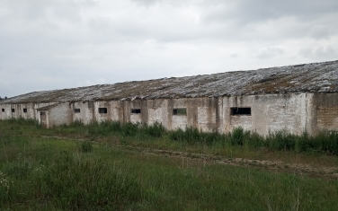
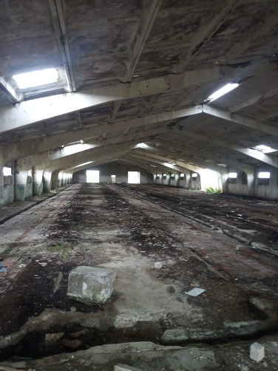
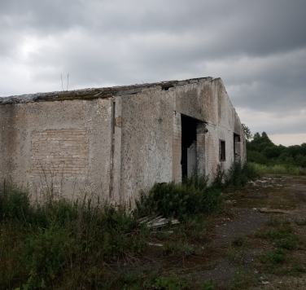
Управление по сельскому хозяйству и продовольствию Лиозненского райисполкома
9
Объект: коровник (инв.номер 101246)
Витебская область, Лиозненский р-н, д.Иваньково
Общая площадь 1610 кв.м
списание (снос) 4 кв. 2027 г.

Slide 12
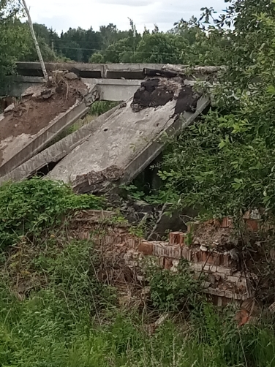
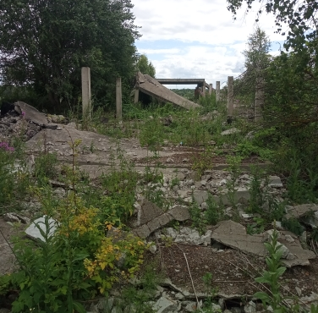
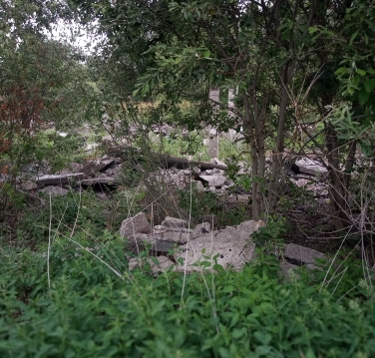
Управление по сельскому хозяйству и продовольствию Лиозненского райисполкома
10
Объект: телятник (инв.номер 101249)
Витебская область, Лиозненский р-н, д.Ордеж
Общая площадь 1080 кв.м
списание (снос) 4 кв. 2027 г.

Slide 13
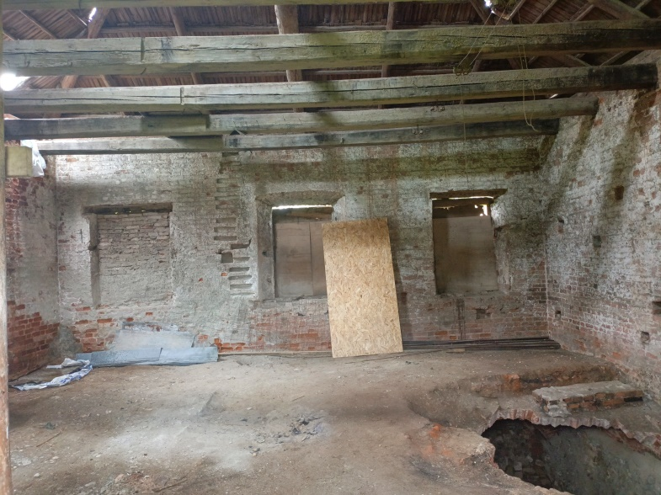
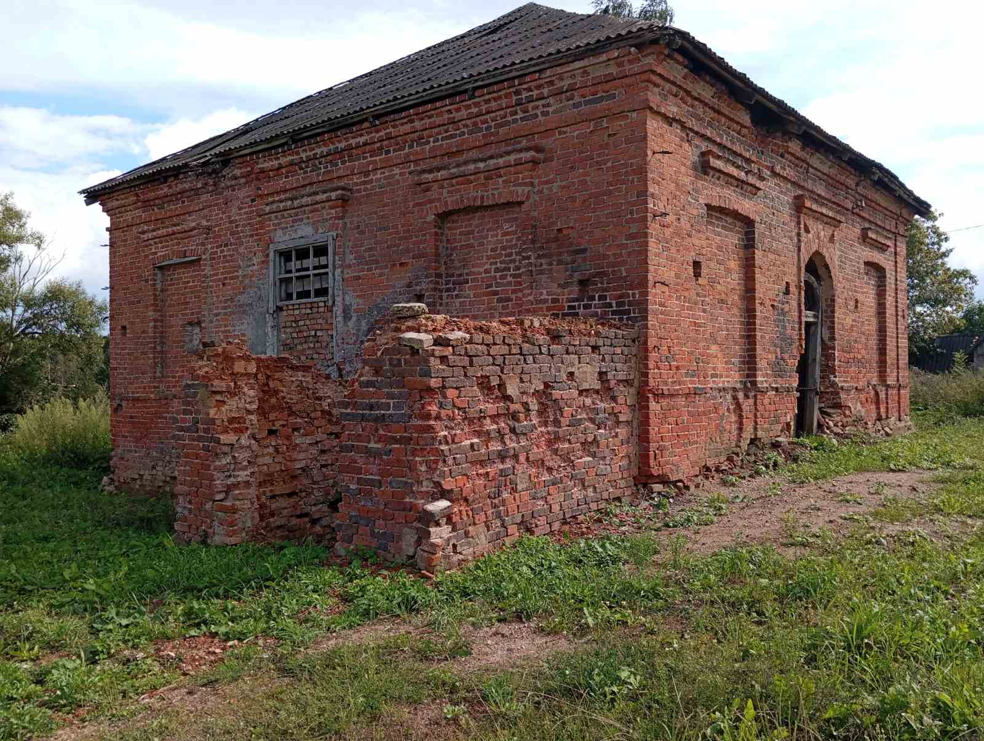
Управление по сельскому хозяйству и продовольствию Лиозненского райисполкома
11
Объект: лядоуня (инв.номер 1340238),
Лиозненский район, Лиозненский с/с, аг.Адаменки, пер.Заречный, 5
Общая площадь 147,5 кв.м
списание (снос) 4 кв. 2027 г.

Slide 14
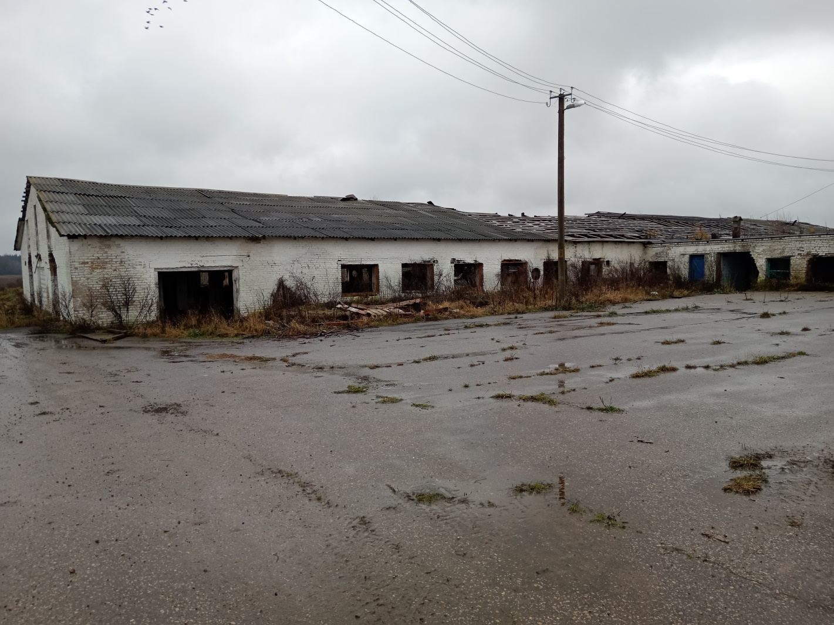
Коммунальное сельскохозяйственное унитарное предприятие «Адаменки-Агро»
12
Объект: коровник (инв.номер 3),
Лиозненский район, Яськовщинский с/с, аг.Якубовщина
Общая площадь 900,0 кв.м
списание (снос) 4 кв. 2026 г.

Slide 15
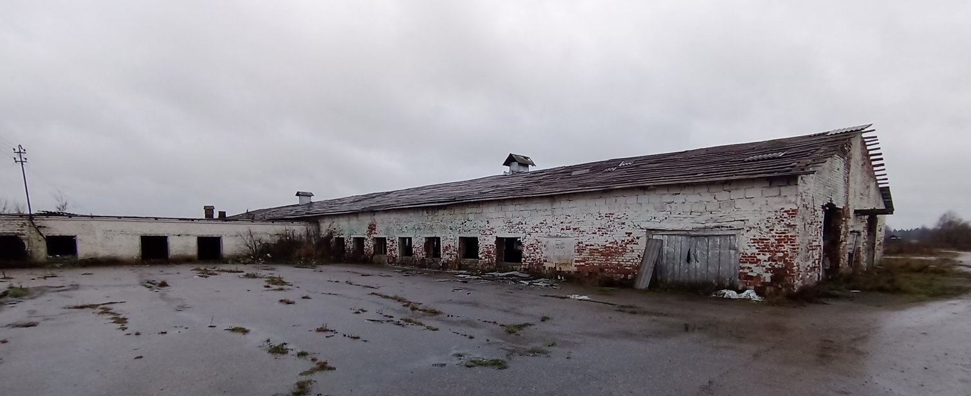
Коммунальное сельскохозяйственное унитарное предприятие «Адаменки-Агро»
13
Объект: коровник (инв.номер 4),
Лиозненский район, Яськовщинский с/с, аг.Якубовщина
Общая площадь 900,0 кв.м
списание (снос) 4 кв. 2027 г.

Slide 16
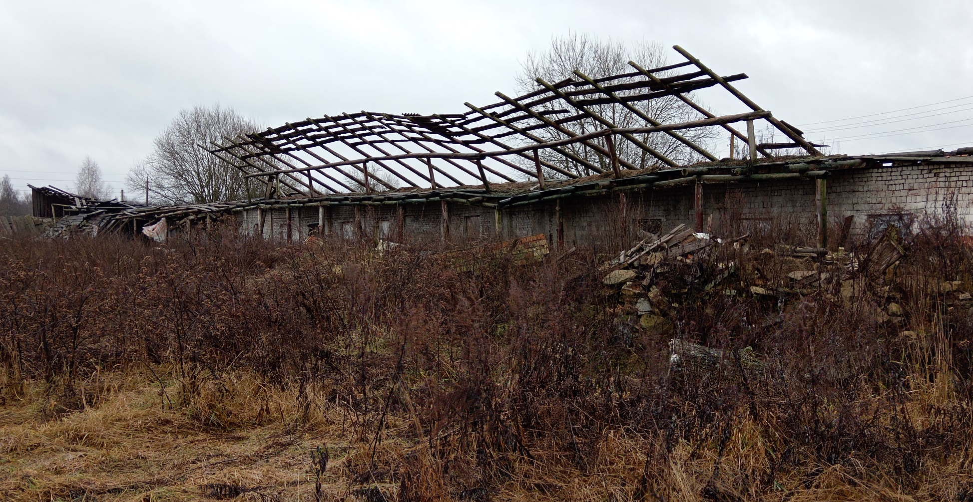
Коммунальное сельскохозяйственное унитарное предприятие «Адаменки-Агро»
14
Объект: телятник (инв.номер 2),
Лиозненский район, Яськовщинский с/с, аг.Якубовщина
Общая площадь 800,0 кв.м
списание (снос) 4 кв. 2027 г.

Slide 17
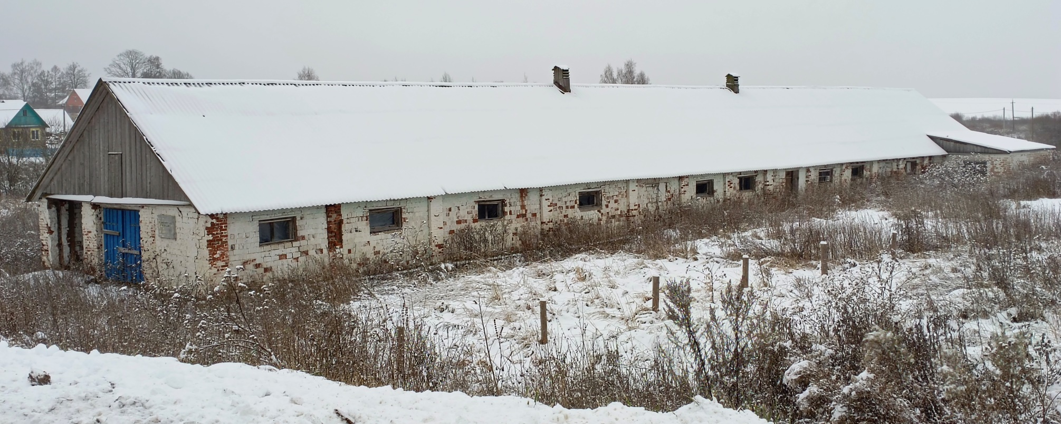
Коммунальное сельскохозяйственное унитарное предприятие «Адаменки-Агро»
15
Объект: телятник (инв.номер 1),
Лиозненский район, Яськовщинский с/с, аг.Якубовщина
Общая площадь 800,0 кв.м
списание (снос) 4 кв. 2027 г.

Slide 18
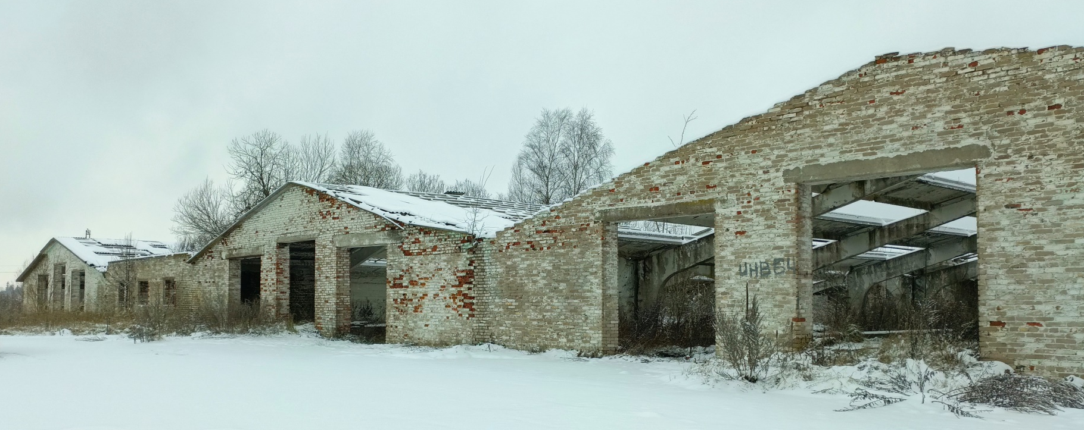
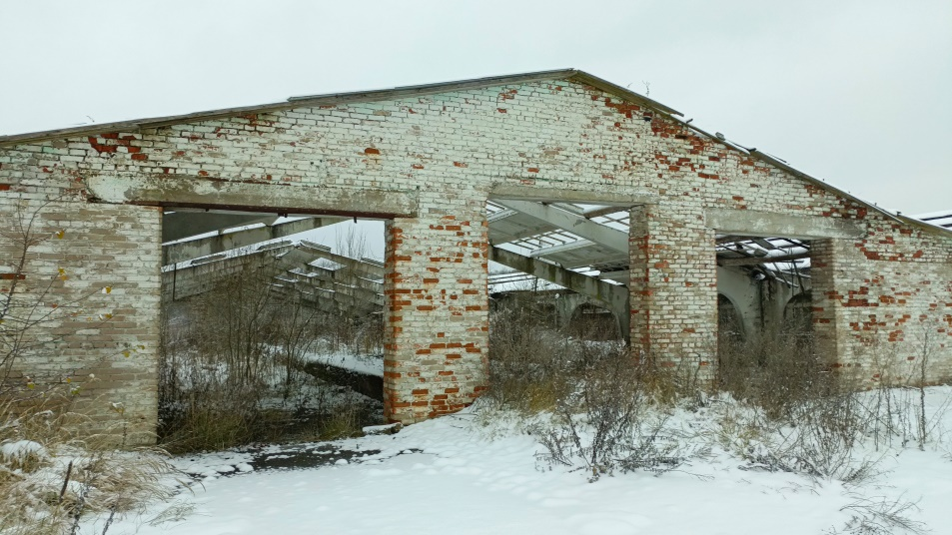
Коммунальное сельскохозяйственное унитарное предприятие «Адаменки-Агро»
16-18
Объект: телятники (инв.номер 62, 63, 64),
Лиозненский район, Лиозненский с/с, д.Дрозды
Общая площадь 2400,0 кв.м
списание (снос) 4 кв. 2027 г.

Slide 19
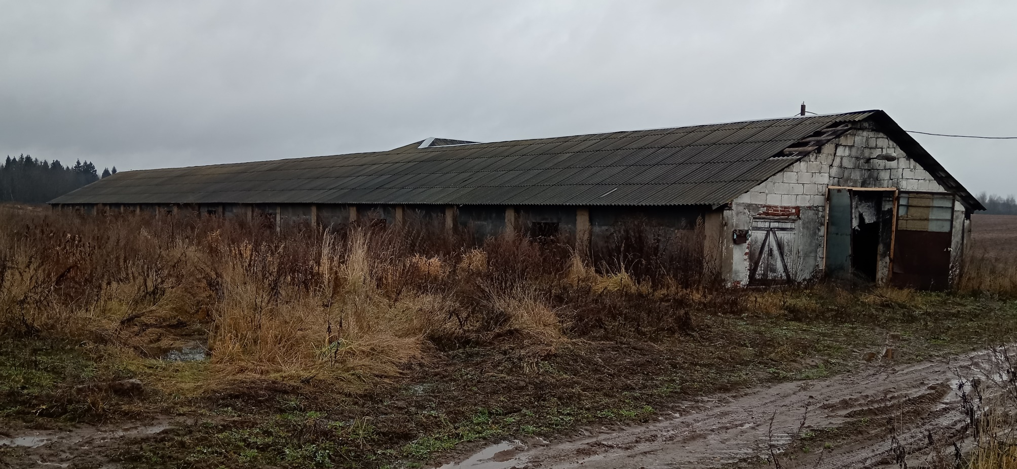
Коммунальное сельскохозяйственное унитарное предприятие «Адаменки-Агро»
19
Объект: коровник (инв.номер 567),
Лиозненский район, Яськовщинский с/с, аг.Якубовщина
Общая площадь 900,0 кв.м
списание (снос) 4 кв. 2027 г.

Slide 20
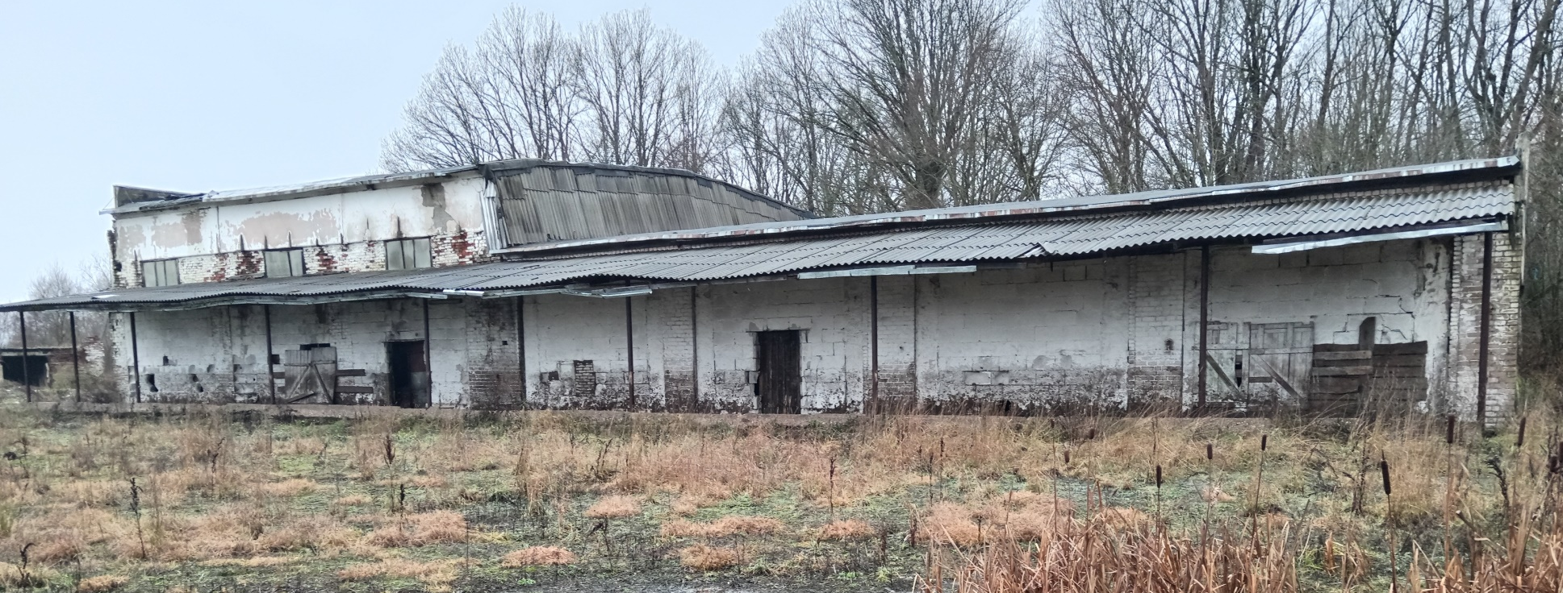
Коммунальное сельскохозяйственное унитарное предприятие «Адаменки-Агро»
20
Объект: телятник-мастерские (инв.номер 7),
Лиозненский район, Яськовщинский с/с, аг.Якубовщина
Общая площадь 800,0 кв.м
списание (снос) 4 кв. 2027 г.

